Slide 2
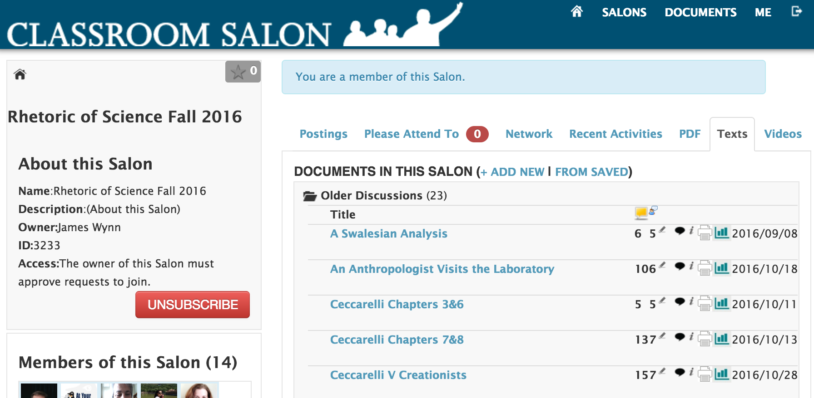
1
2
2
2
2
2

Slide 3
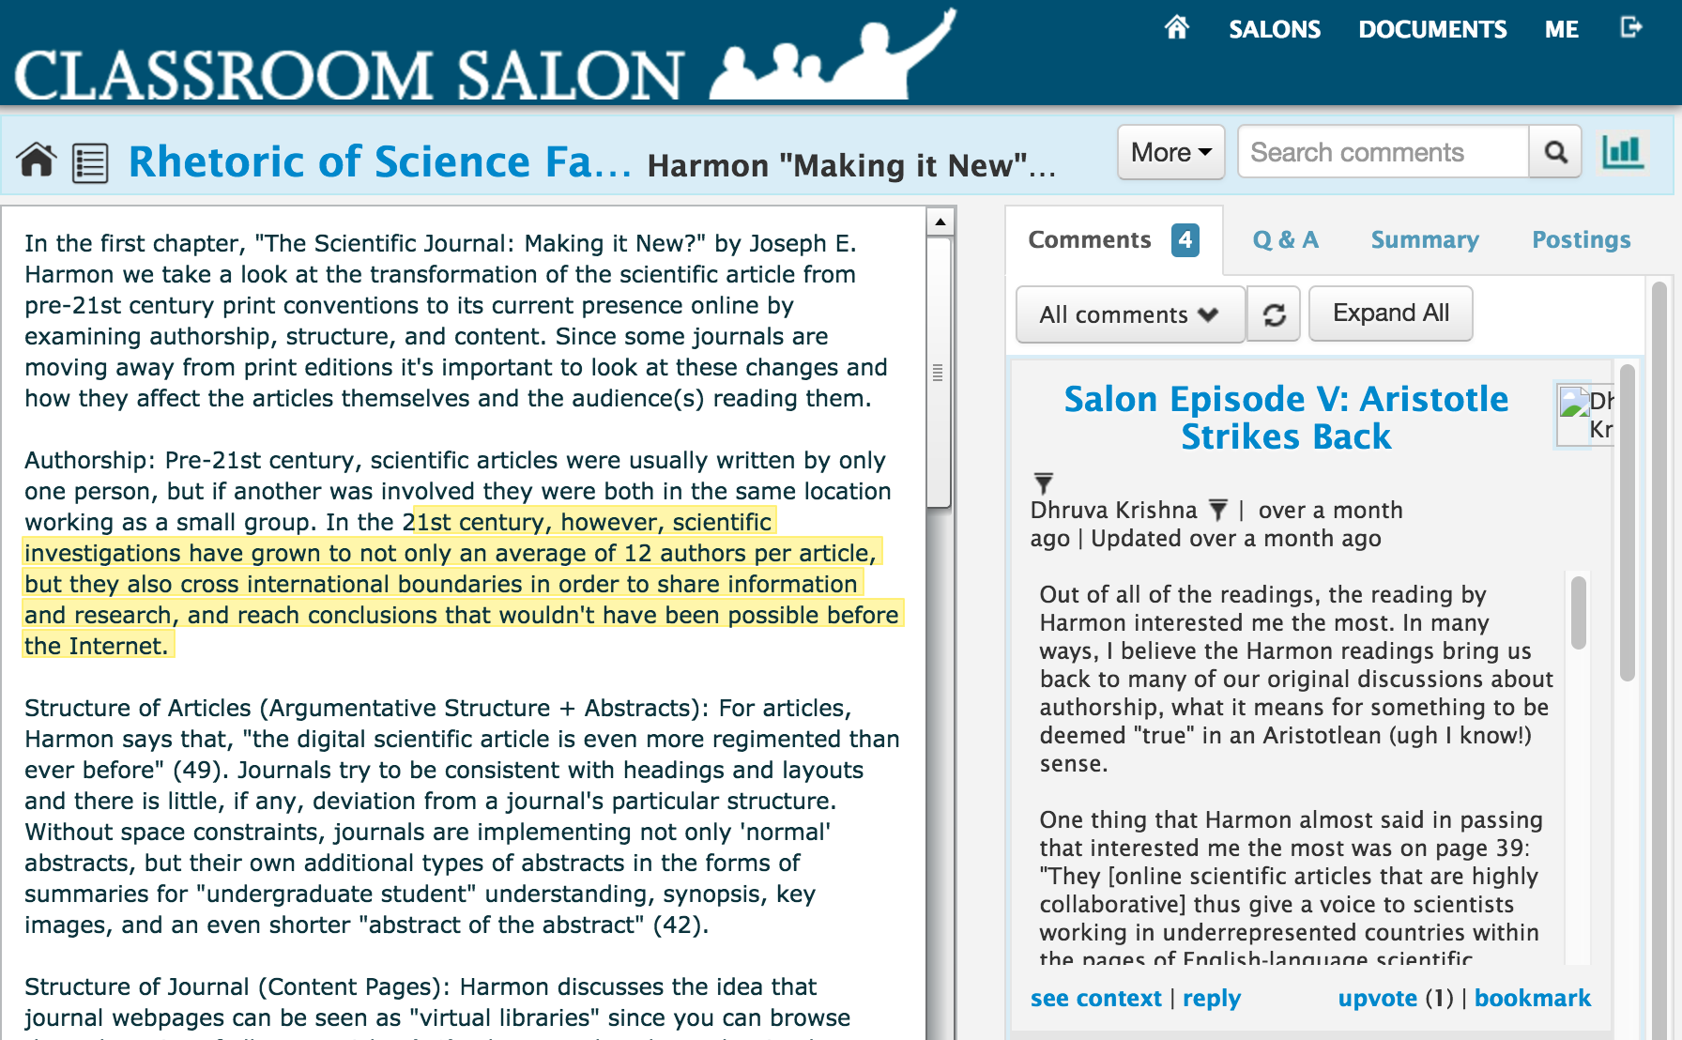
2
3
4
5

Slide 4
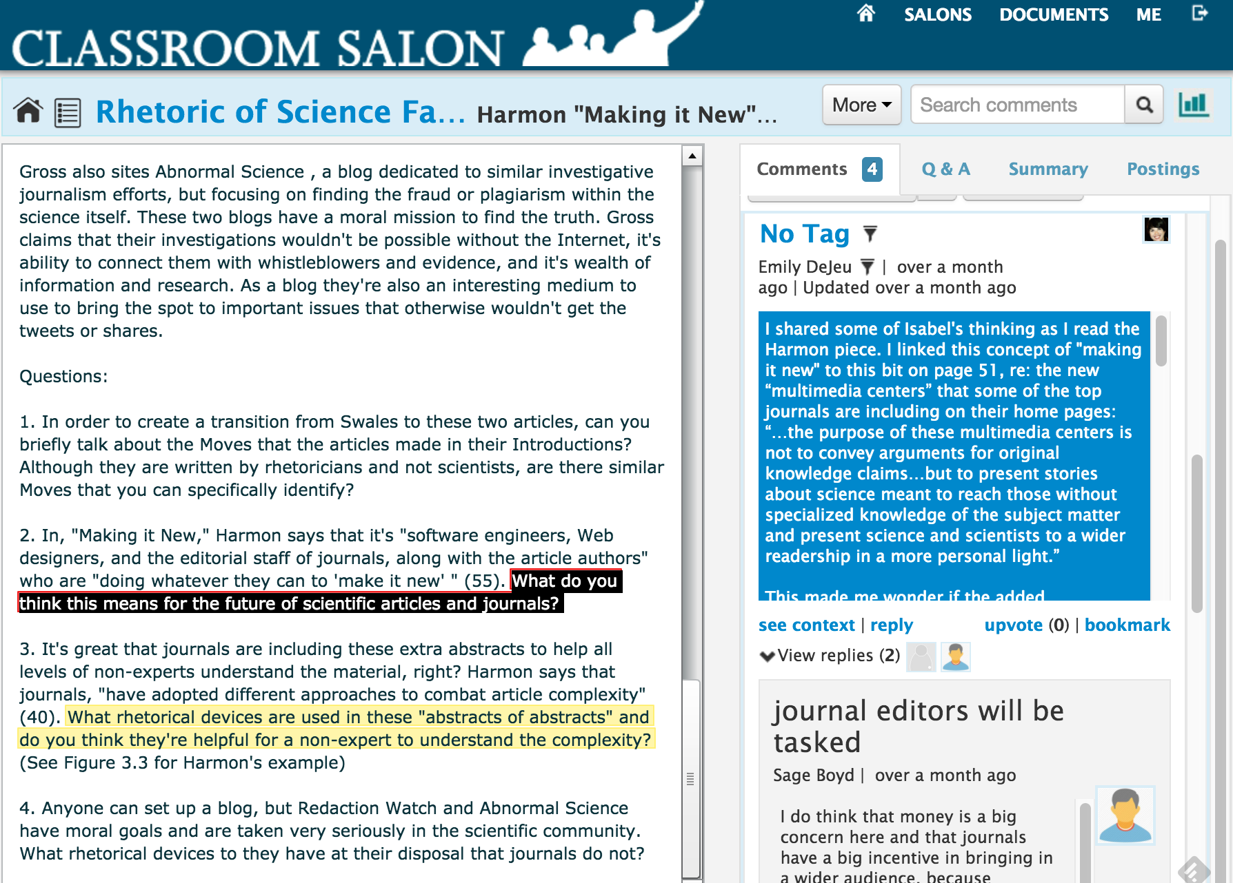
2
3
6
7
6a
8

Slide 5
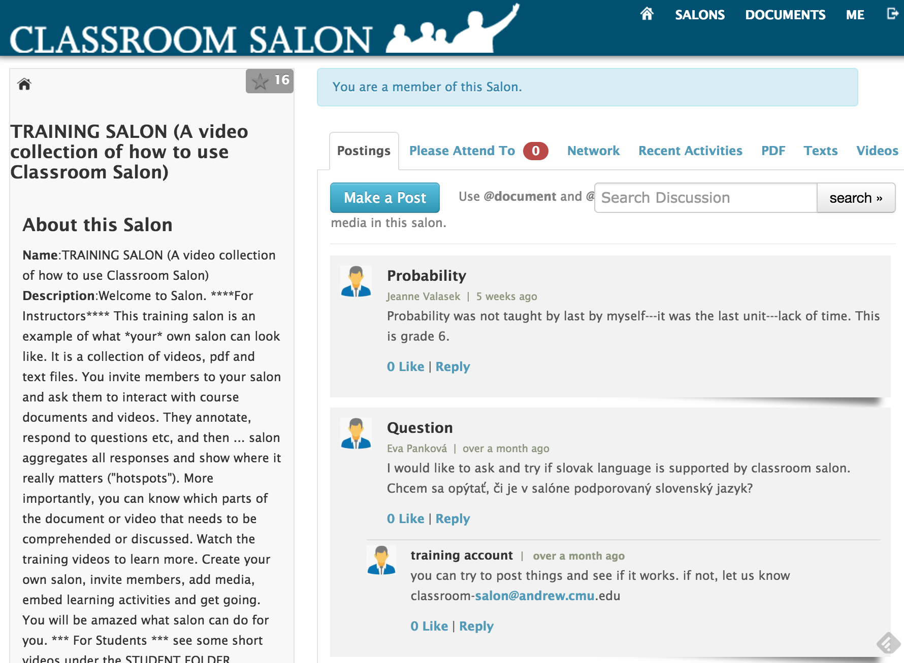
9
9
10

Slide 6
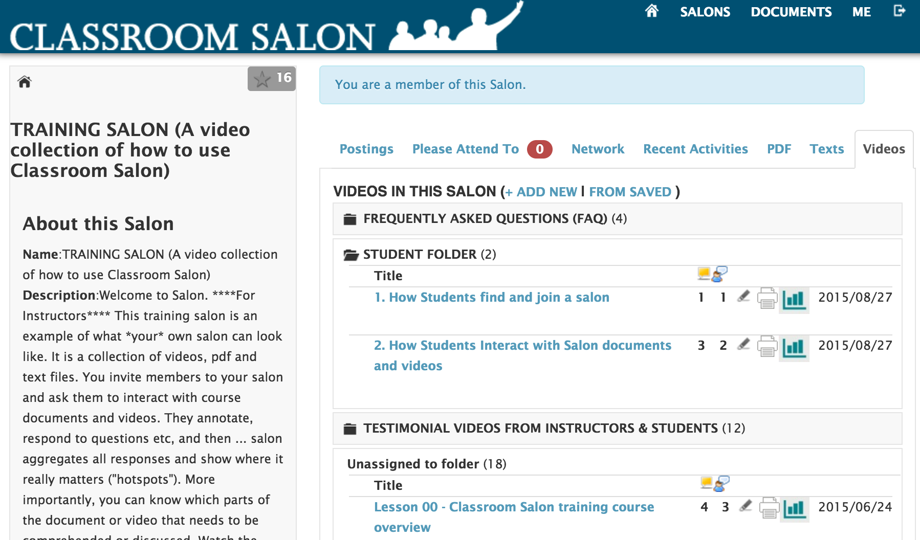

Slide 7
